Slide 1
Le saviez-vous ?
LA «FIN» DES LAMPES HALOGENES
6ème et dernière étape du règlement de l’Union Européenne
Au 1er septembre 2018, la dernière étape de la directive ErP, règlement CE 244/2009, entrera en vigueur.
Cette réglementation va imposer aux sources lumineuses des exigences en termes d’efficacité énergétique que les lampes halogènes ne peuvent plus satisfaire.
Celles-ci ne pourront donc plus être commercialisées et devront disparaître du marché dès septembre 2018.

Slide 2
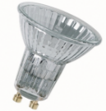
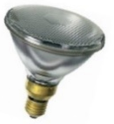
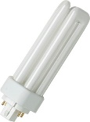
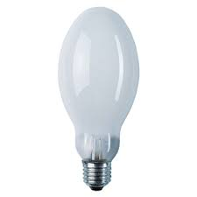
De quoi il s’agit concrètement ?
Règlement
1er septembre 2018: 6e étape
Exigences Ecodesign pour lampes domestiques à flux non dirigé
Interdit la mise sur le marché des lampes en function de leur efficacité lumineuse
Impose des critères minimum comme la durée de vie, le temps de chauffe, le nombre de commutation possible, etc.
Lampes exclues: produits pour usages spéciaux comme les lampes de four par exemple
Aperçu
Transition
6/07/2005
21/10/2009
Révision de la directive EuP 2005/32
Directive ErP 2009/125
3e étape du réglement 1194/2012
Lampes à flux dirigé
Lampes LED (Dirigées ou non)
Alimentations et Luminaires
01/09/2016
3e étape du règlement 1194/2012
CFLni
HPD
Alimentation et luminaires pour HPD
13/04/2017
6e étape du règlement 244/2009
Lampes à flux non dirigé
01/09/2018

Slide 3
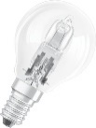
Quelles sources lumineuses sont touchées par l’interdiction?
Il est difficile d’émettre une déclaration de portée générale sur les sources lumineuses touchées par cette réglementation.
Toutefois, nous pouvons vous orienter sur les trois catégories ci-dessous.
Néanmoins, ces indications ne sont en rien exhaustives.
Pour les cas spéciaux, nous vous recommandons de vous renseigner au cas par cas. Nous vous assisterons volontiers.
Halogène Classique et Décore
Produit | Bases | Puissance (Watt) | Durée de vie | classe d’efficacité énergétique
Classic A | E27,B22d | 20,30,46,57, 77,116 | 2000h | D
Classic B/BW | E14 | 20,30,46 | 2000h | D
Classic P | E14/E27 | 20,30,46 | 2000h | D
Classic Globe G95 | E27 | 46,57,77 | 2000h | D
Special Mirror | E14,E27 | 40,60,100 | 1000h | E
Interdites de mise sur le marché européen au 1er septembre 2018
Interdites de mise sur le marché européen au 1er septembre 2018
Interdites de mise sur le marché européen au 1er septembre 2018
Interdites de mise sur le marché européen au 1er septembre 2018
Interdites de mise sur le marché européen au 1er septembre 2018

Slide 4
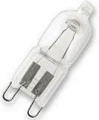
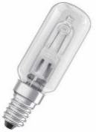
Haloline, Halopin et Halolux
Produit | Bases | Puissance (Watt) | Durée de vie | classe d’efficacité énergétique
Haloline | R7s | 48,80,120, 160,230,400, 750,1000, 1500,2000 | 2000h | C/D
Halopin | G9 | 20,33,48.60 | 2000h | D
Halolux Ceram | E27,B15d | 40-205W | 2000h | D
Halolux T | E14 | 25,40,60 | 2000h | D
Exemptées
Exemptées
Interdites de mise sur le marché européen au 1er septembre 2018
Exemptées
Halostar
Produit | Bases | Puissance (Watt) | Durée de vie | classe d’efficacité énergétique
HALOSTAR STARLITE | G4, GY6.35 | 10,20, 35, 50,75* | 4000h | B/C
HALOSTAR 24V | G4, GY6.35 | 20,50, 100, 150 | 2000h | C
Interdites de mise sur le marché européen au 1er septembre 2018
Interdites de mise sur le marché européen au 1er septembre 2018
*75W en cours d’évaluation

Slide 5
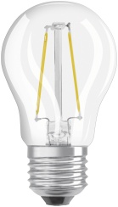
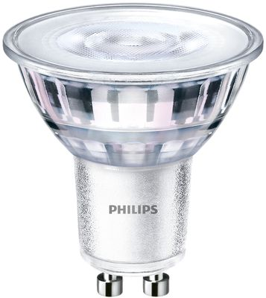
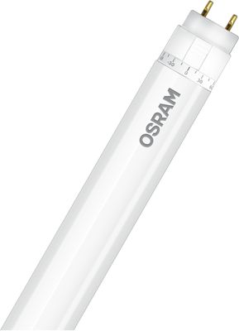
Suite des lampes halogènes 2018
qu’est-il prévu?
Les sources lumineuses LED n’ont cessé de se perfectionner ces dernières années. Elles offrent aujourd’hui de bonnes alternatives qui brillent notamment par une haute efficacité énergétique et dont le prix ne cesse de baisser.
En 2016, l’ajournement de l’interdiction générale a été justifié par l’argument, parfois mis en doute, que la technologie LED n’était pas suffisamment avancée pour remplacer l’halogène.
Ceux qui se sont déjà équipés ou informés sur le sujet savent pourtant que depuis, les LED ont bien évolués.
Non seulement la qualité de l’éclairage s’est améliorée, mais l’apparence des ampoules à LED ressemble de plus en plus à celle des lampes à incandescence classiques.
D’autres points faibles tels que la capacité de variation médiocre ont eux aussi été corrigés.
Ci-dessous, vous trouverez un aperçu des différentes sources lumineuses alternatives que nous disposons d’ores et déjà en stock.

Slide 6
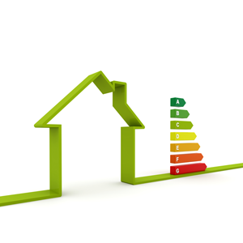
Nos prestations clés en main
Conception
Étude
Conseils
Installations
Programmation
Contrôles / Mesures
Maintenance durant le cycle du bâtiment
Service d’intervention 24h/24
Siège Rue Edouard-Verdan 2 1400 Yverdon-les-Bains Tél.: 024 445 26 12 info@esencialenergies.ch www.esencialenergies.ch

